Slide 1
攻撃処理
回転する剣

Slide 2

攻撃方法
プレイヤーの前方で、剣を回転させる。
イメージ
①スペースキーで攻撃
②敵と判定は、円と線分判定
③当たった敵は、ノックバックする
④攻撃中は移動できない。

Slide 3
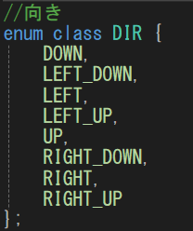
プレイヤーの向きを移動方向に合わせる。
画像は、ここから切り取って使用する。
①向きの列挙型を定義する。今回は、『libID.h』に定義してあります。

Slide 4
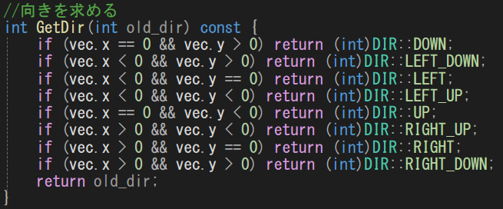
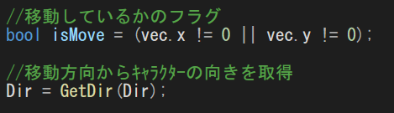
②BaseVectorクラスのGetDir( ) メソッドを利用する。
③player.cppのActionに追加

Slide 5
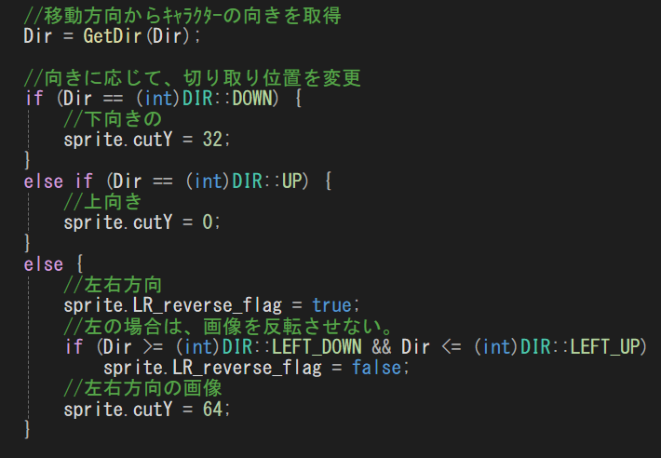
④求めたDirから切り取り位置を計算
⑤これで移動した方向を向くようになる。

Slide 6
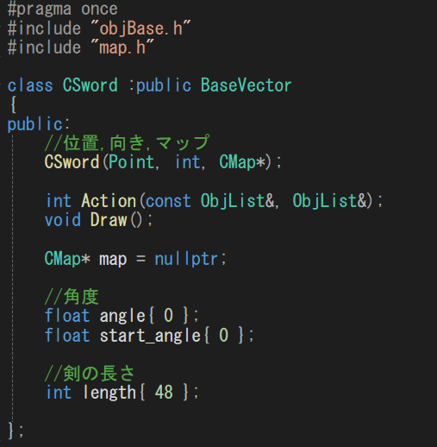
剣オブジェクトの定義
sword.h
そろそろ、気づく人もいるかと思いますが、CMap*は、ここ
じゃない方が良いです。もう少し効率の良い場所があるので
そこに書いてもらっても大丈夫です。
気づいてない人は、クラスの関係が理解できていないので、
そのままにして、気づいたら定義の場所を変更してください。
ここでは、このまま定義していきます。

Slide 7
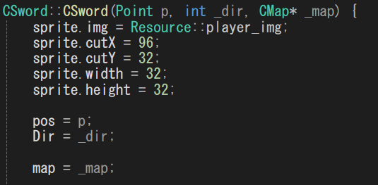
sword.ｃｐｐ
コンストラクタで、引数の向き(Dir)から剣の回転するstartの角度を決める
画像はプレイヤーの画像を使う。
切り取り位置とサイズを設定。今回は、円と線分の判定を利用するので、ImgWidth/ImgHeightの設定は不要
位置情報と剣の向きを設定

Slide 8
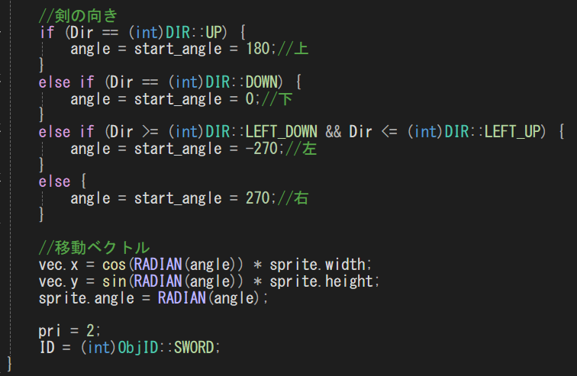
続き
Dirでstart_angleを決めて、移動ベクトルとspriteの角度を初期化する

Slide 9
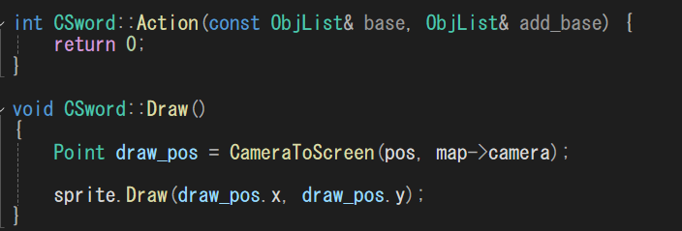
sword.cppのAction( )とDraw( )

Slide 10

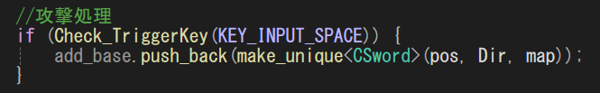

スペースキーで攻撃
player.cppに処理を追加
sword.hをインクルード
向きの情報を取得したあとに攻撃処理
Check_TriggerKey(対象キー)を使えば、押しっぱなし状態にならない。
※新規実装で、デバッグ不足の関数。もしかするとバグが発生するかも、、、
実行して確認。
スペースを押すと、こんな状態になる。
下向きでスタートになるので、start_angleは’0’

Slide 11
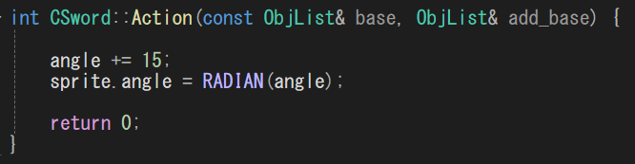
剣を回転させる。
角度は０°になっているが、剣を振り始める位置が不適切。
最終の描画するタイミングで、vecの値を加算する。
角度を+15°して回転する。
spriteのangleは、ラジアン角を取り扱うので、求めた角度を変換して代入。
剣が、その場で回転を始める。

Slide 12
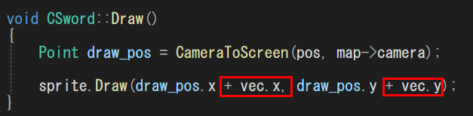

剣を回転させる。
スタート位置の調整。
角度は０°になっているが、剣を振り始める位置が不適切。
最終の描画するタイミングで、vecの値を加算する。
実行して確認

Slide 13
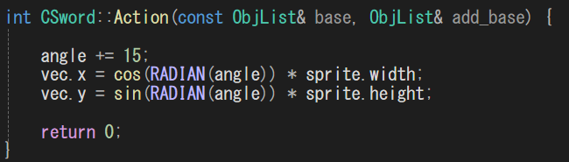


angleを増やして回転させる。
このままでは、剣がそのままの角度で回転するので、剣の角度も変更する。
さらに、半周したら剣を削除する。

Slide 14

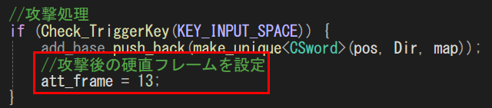
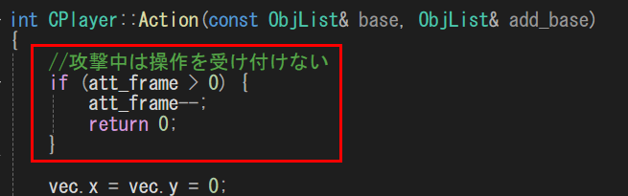
攻撃中は移動できないようにする。
player.hに追加
攻撃した時に、att_frameを設定
Actioin( )の最初に、攻撃中は操作を受け付けない処理を追加

